Slide 1
Кофеин
Государственное бюджетное общеобразовательное учреждение школа №53 Приморского района Санкт-Петербурга
Исполнители: ученицы 10 класса
Ежова Александра и Лысова Ольга
Научный руководитель:
Злобина Людмила Дмитриевна
Санкт-Петербург
2014 год

Slide 2
Цель : Исследовать вещество кофеин.
Задачи исследования:
1. Используя литературные источники, выяснить:
• историю открытия кофеина и его содержание в природе;
• состав и свойства кофеина;
• воздействие кофеина на организм человека.
2. Получить кофеин способом возгонки его из сухого чая, кофе.

Slide 3
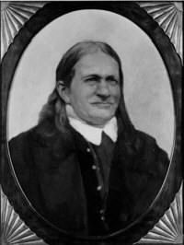
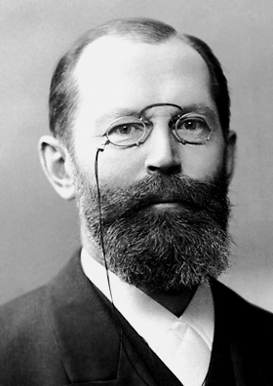
История открытия
Открыт и назван «кофеином»
в 1819 году немецким химиком
Фердинандом Рунге.
Структура кофеина была выяснена
к концу XIX-ого века Германом Эмилем
Фишером, который был также первым
человеком, кто искусственно синтезировал
кофеин.

Slide 4
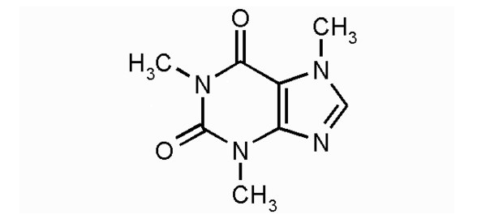
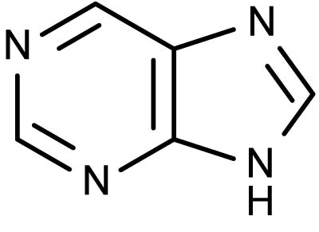
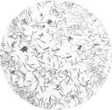
Химическое строение и физические свойства
пурин
Кофеин (1,3,7-триметил-ксантин) — алкалоид пуринового ряда.
Бесцветные игольчатые кристаллы
горьковатого вкуса, без запаха,
хорошо растворимы в хлороформе
и в горячей воде, плохо в холодной.

Slide 5
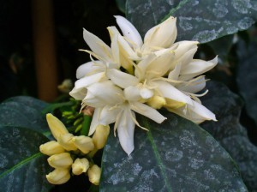
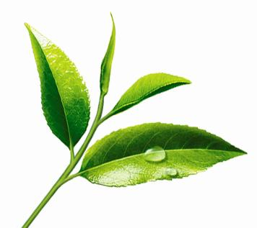
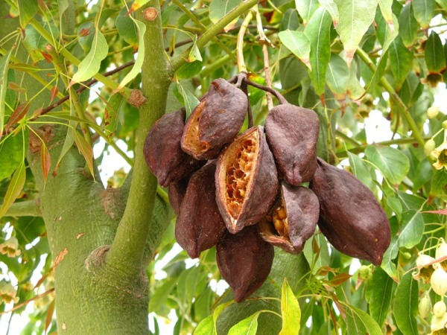
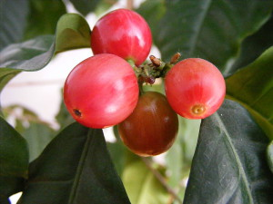
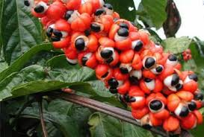
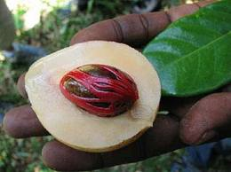
Содержание в природе
Цветущая ветка и созревающие ягоды кофе
Листья чая
Дерево какао
Гуарана
Кола

Slide 6

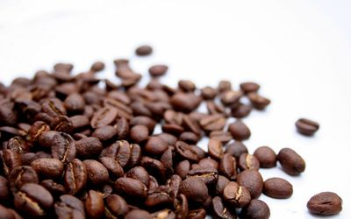
Физиологическое действие
У животных и человека кофеин стимулирует центральную нервную систему, усиливает сердечную деятельность, ускоряет пульс, вызывает сужение кровеносных сосудов, усиливает мочеотделение.

Slide 7
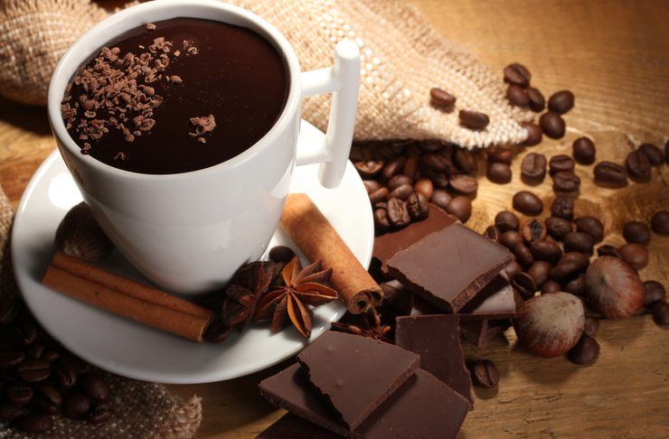

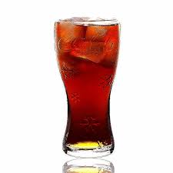
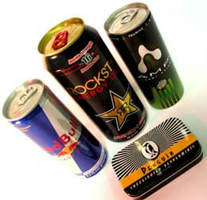
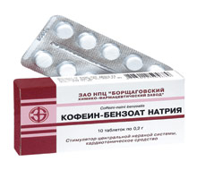
Применение
100 -200 мг
30 – 70 мг
до 45 мг
Человек употребляет натуральный кофеин в составе напитков либо в синтезированном виде в составе медицинских препаратов.
250 – 350 мг/л

Slide 8
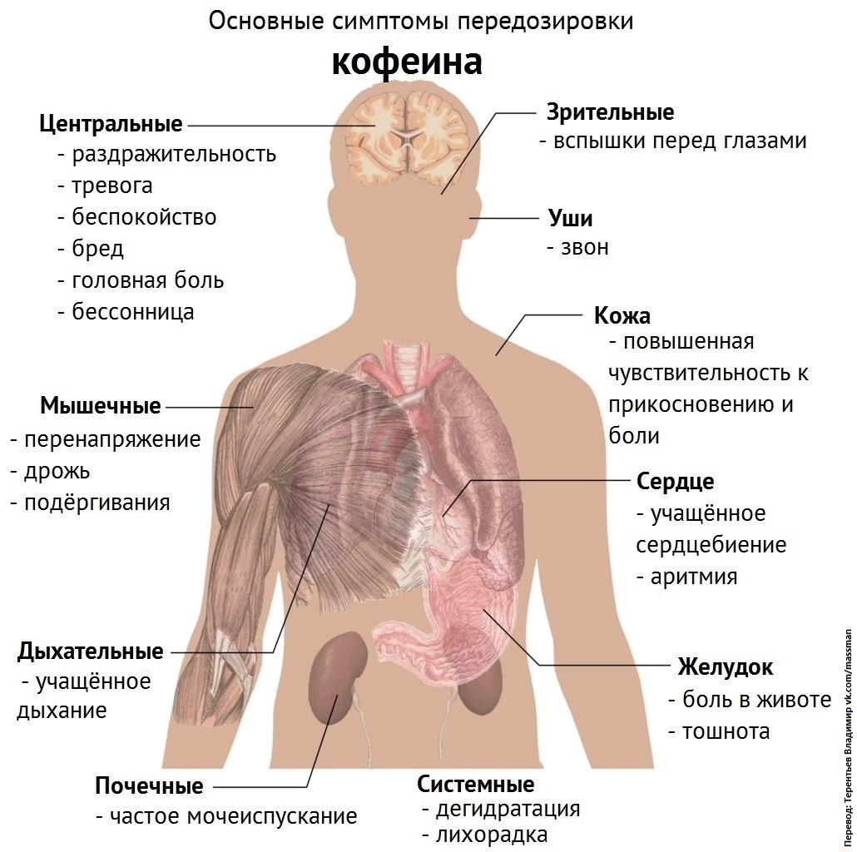
Передозировка

Slide 9
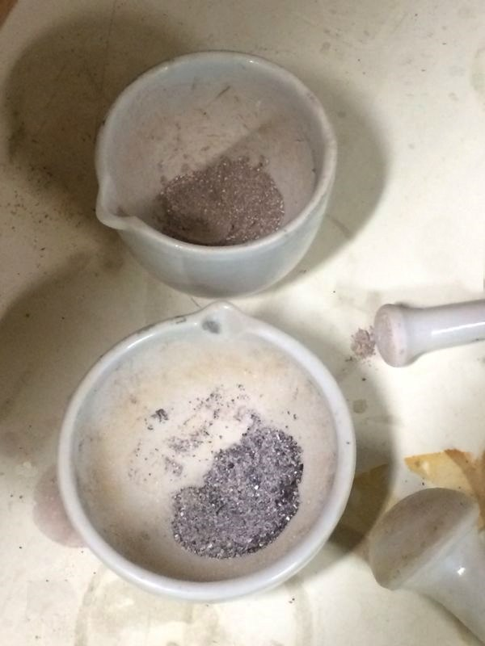
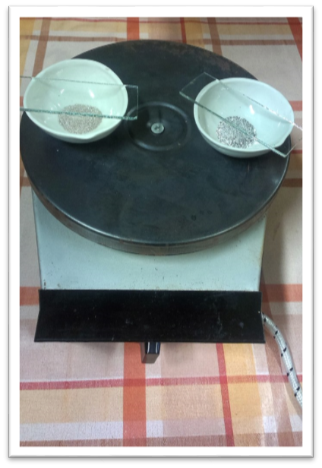
Опыт: возгонка кофеина в присутствии оксида магния

Slide 10
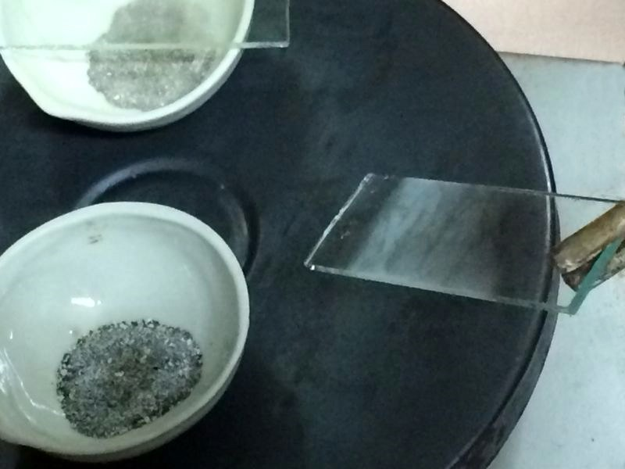
Опыт: возгонка кофеина в присутствии оксида магния
Фото Оли с микроскопом

Slide 11
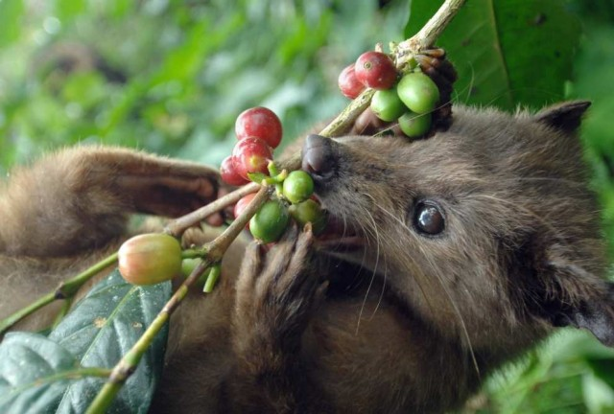
Вывод:
Кофеин входит в состав чая и кофе и является полезным для здоровья компонентом, но только с условием умеренного употребления.

